Slide 1

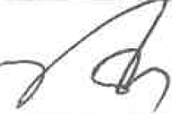
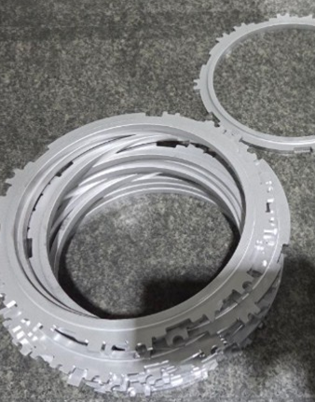
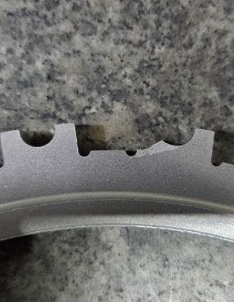
■ TPA800/1 → Abbott36”/1 자동화 Trouble 개선 대책
 |  |  |  |  | 작성일 | 작성부서 | 작성일 | 담당관리직 | 발표자 | 결재
 |  |  |  |  | 7/21 | 생산 |  | 성용현 | 성용현
문제부위 (사진) |  |  | 임시 조치 |  | 근본 개선 - 유첨
 |  |  |  |  | 1. PLC 수정 완료 (보전) : 현장 적용 및 작업자 교육 (~7/24) 2. Chute 쳐짐 방지 Type으로 수정 (보전) 3. 3점 정렬봉 형상 변경 검토 (생산, 공기) 4. 어큠 롤러 및 노후 실린더 점검 및 교체 예정 (~8/30) ※ 설비 진동을 완전히 없애기는 어려움 1. TPA1200T Vision 적용 진행 중 (공기) : Wheel 불량 유형 등록 완료 : 유효성 모니터링 운영 중 (~8/30)
 |  |  | 1. 원인 분석 및 개선 검토 계획 수립
 |  |  | 원인 분석 - 유첨
 |  |  | 1. 제품 휨 → 정렬 실린더 수축 시 정렬바와 제품간 마찰로 제품 틀어짐 → 설비 자체 진동으로 인한 제품 틀어짐 2. 치형 깨짐 → 제품 정렬 틀어진 상태에서 Mullite Pusher 하강 → Mullite Pusher와 제품간 충돌로 인한 치형 깨짐 → 컨베어 이송간 제품 틀어짐 3. 소결로 내 제품 엉킴 (5/26 조시장 발표 사항) 1. 자동 소결 투입으로 간헐적 Trouble 시 인지 못하고 소결 진행
개요
 |  |  |  |  | 표준 반영
 |  |  |  |  | 수평전개
( 선별, 재작업, 특채, 기타 )
일정
해당Lot. 처리
발생 및 유출 방지 대책
일정
Lot 수량(ea) | 불량 수량(ea) | 불량률 (PPM)
- | 62 | -
7/24
7/17
근본개선 완료전 차기생산 임시조치 방법
8/30
8/30
현상 | 제품 휨 및 깨짐
유출 측면
발생 측면
8/30
항목 | 내용
발생일 | 지속 발생
원인공정 | 성형, 소결
발견공정 | 소결 취출부
작업설비 | TPA800/1 → Abbott36”/1 자동화
해당Lot.수량 | -
불량 수량 | 7월 19일 62ea 폐기
표준류 | 개정여부 | 일자
PFMEA | □ 개정 ■ 불필요
관리계획서 | □ 개정 ■ 불필요
작업표준 | □ 개정 ■ 불필요
C/Sheet | □ 개정 ■ 불필요
작업요령서 | □ 개정 ■ 불필요
유출 측면
대상부품 | 적용유무 | 적용계획 | 비고
B/Plate, Wheel | 예정 | 8/30 | -

Slide 2
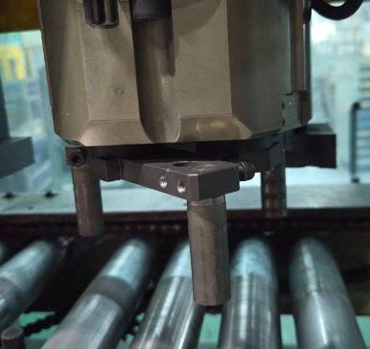
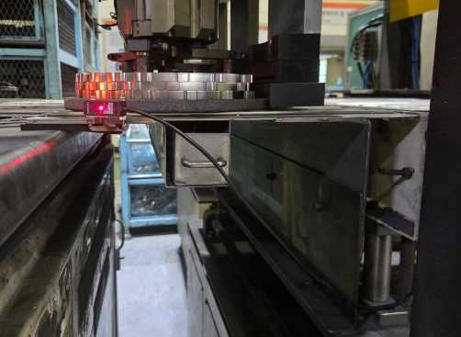
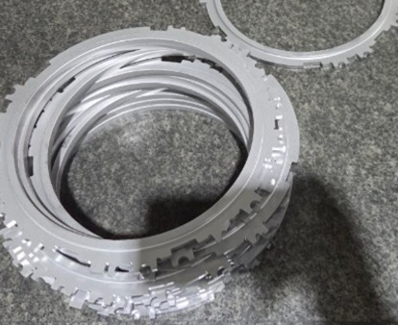
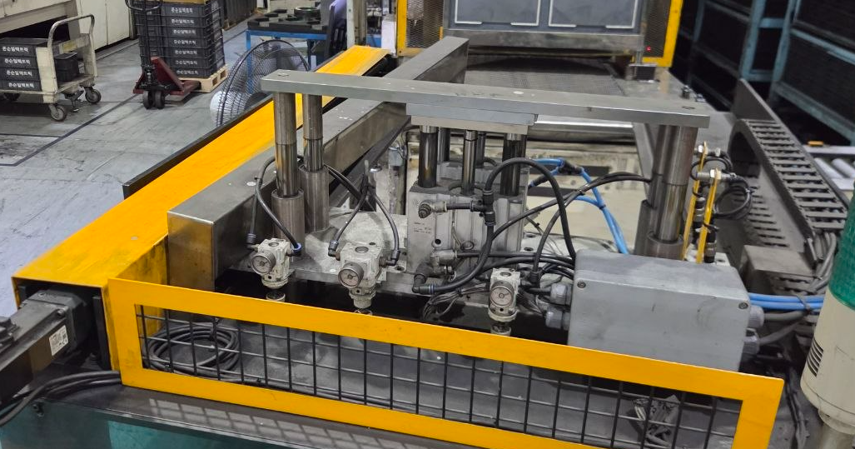
( 유첨1 ) 원인 분석
1. 제품 휨
제품
Mullite
제품
Pusher
Mullite
Chute
롤러
Mullite
3점 정렬 실린더 수축 이완 시 마찰력에 의한 제품 틀어짐 발생
3점 정렬 실린더 수출 후 이동 시 설비 진동에 의한 제품 틀어짐 (볼피더 진동처럼)

Slide 3
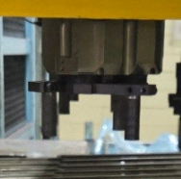
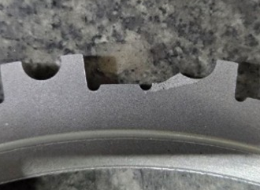
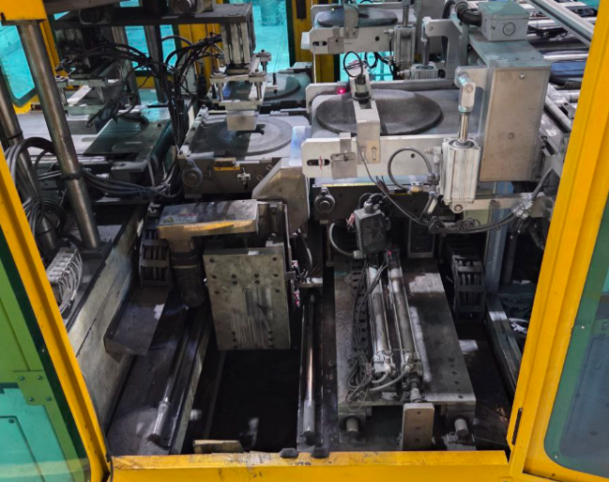
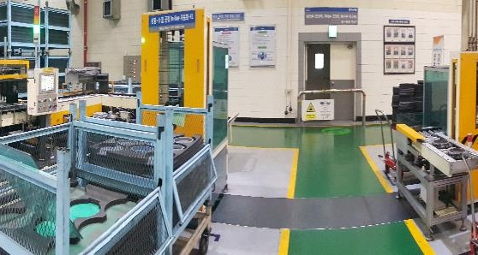
( 유첨2 ) 원인 분석
2. 제품 깨짐
전구간 어큘 롤러 노후 점검 및 교체 필요
실린더 노후로
비정상 작동 충격
제품
제품
Mullite
Mullite
롤러
롤러
제품 이송 시 틀어짐
Mullite Pusher 하강 시 제품과 충돌

Slide 4
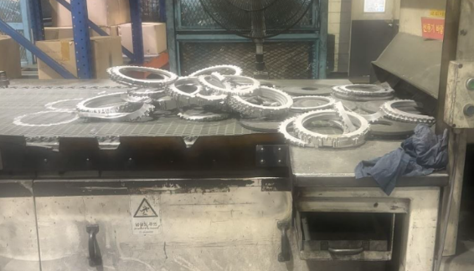
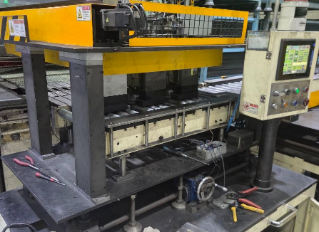

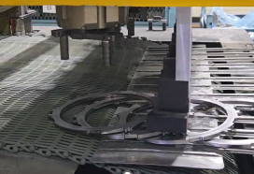
높이 조정 과다 시 단턱 발생
( 유첨3 ) 원인 분석
3. 소결로 내 제품 엉킴
높이 조정
2T 철판 : 자중으로 휨 발생
1. Mullite Pusher와 Chute 사이 공간 발생으로 Mullite & 제품 빠짐
→ Chute 처짐에 의한 Pusher & Chute 사이 공간 발생
→ Belt 상태에 따라서 Chute 쳐짐 수준이 수시로 변경 (A급 Belt에서 현상이 발생)
→ 자동화 높이 셋팅을 진행하지만 Belt 구간별 높이차로 최적화 셋팅이 어려움
→ 높이 셋팅이 과도하면 자동화 이음부 롤러 단턱 발생 (셋팅이 제한적)
▶ 센서 추가 PLC 수정 완료 (4/30)
2. Mullite 두께 10~12T 혼입 사용 중, Mullite 두께가 얇으면 악영향
→ 두께가 얇고 엣지가 마모된 Mullite 일부 확인
→ 에너지 절감을 위해 10T 제작 이력 있음 (파손 문제로 12T 원복)
▶ 12T Mullite 적용 (4/30)
3. Chute 고정 지지대가 쳐질 수 있는 구조로 확인
→ Chute 고정 지지대 2T철판으로 무게로 인해 쳐짐 확인
(초기 설계 시 Belt에 Chute 앞부분이 밀착되게 설계)
▶ chute 개선 완료 (7/16)
제품
Mullite
Pusher
롤러
소결로
Belt
Chute

Slide 5
( 유첨4 ) 개선 대책
1. 제품 휨
개선 전
개선 후
1. 3점 정렬봉 형상 선접촉으로 마찰력 집중
1. 면접촉 Type으로 변경하여 마찰력 축소 검토 (~8/30)
2. 어큠 롤러 및 노후 실린더 점검 및 교체 예정 (~8/30)
※ 에어 강도는 최소로 운영 중

Slide 6

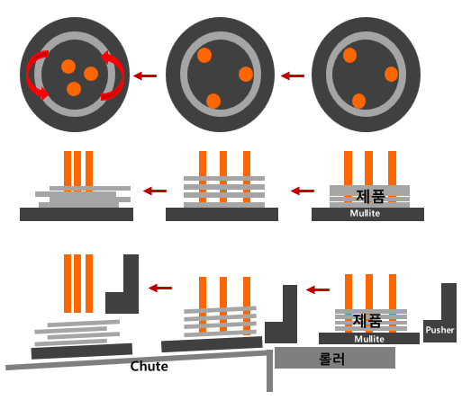
( 유첨5 ) 개선 대책
1. 제품 휨
개선 전
개선 후
Chute
롤러
롤러
각도 지속 변경
소결로
Belt
소결로
Belt
각도 고정
1. 각도 지속 변경으로 제품과 3점 정렬바와 마찰력 증가
1. Chute 지지대를 쳐짐 방지 Type으로 제작 완료 (7/16)
: 각도 고정 후 최적 자동화 높이 셋팅 (제품 장입, 엘리베이터 취출)
→ 제품 장입 자동화 높이를 Belt가 A or C급 일 때 Setting
: Chute 끝 일부 구간은 제품 무게로 휨 추정 (단턱 으로 인한 틀어짐 방지)

Slide 7
( 유첨6 ) 개선 대책
1. 제품 깨짐
개선 전
개선 후
제품
제품
제품
제품
제품
Mullite
Mullite
Mullite
Mullite
Mullite
롤러
롤러
롤러
롤러
롤러
1. Mullite Pusher가 하강 시 제품과 충돌 가능
1. Mullite Pusher 시작 위치를 변경 (뒤에서 내려가게)
2. Mullite Pusher가 먼저 하강 후 Mullite와 접촉
3. 이후 3점 실린더가 하강
※ 전에는 Mullite Pusher 실린더와 3점 실린더가 일체형이였지만
Wheel을 적용 하면서 분할 함 (PLC 수정이 가능하게 됨)

Slide 8
■ TPA800/1 → Abbott36”/1 자동화 Trouble 개선 대책
 |  |  |  |  | 작성일 | 작성부서 | 작성일 | 담당관리직 | 발표자 | 결재
 |  |  |  |  | 7/21 | 생산 |  | 성용현 | 성용현
문제부위 (사진) |  |  | 임시 조치 |  | 근본 개선 - 유첨
 |  |  |  |  | 1. PLC 수정 완료 (보전) : 현장 적용 및 작업자 교육 (~7/24) 2. Chute 쳐짐 방지 Type으로 수정 (보전) 3. 3점 정렬봉 형상 변경 검토 (생산, 공기) 4. 어큠 롤러 및 노후 실린더 점검 및 교체 예정 (~8/30) ※ 설비 진동을 완전히 없애기는 어려움 1. TPA1200T Vision 적용 진행 중 (공기) : Wheel 불량 유형 등록 완료 : 유효성 모니터링 운영 중 (~8/30)
 |  |  | 1. 원인 분석 및 개선 검토 계획 수립
 |  |  | 원인 분석 - 유첨
 |  |  | 1. 제품 휨 → 정렬 실린더 수축 시 정렬바와 제품간 마찰로 제품 틀어짐 → 설비 자체 진동으로 인한 제품 틀어짐 2. 치형 깨짐 → 제품 정렬 틀어진 상태에서 Mullite Pusher 하강 → Mullite Pusher와 제품간 충돌로 인한 치형 깨짐 → 컨베어 이송간 제품 틀어짐 3. 소결로 내 제품 엉킴 (5/26 조시장 발표 사항) 1. 자동 소결 투입으로 간헐적 Trouble 시 인지 못하고 소결 진행
개요
 |  |  |  |  | 표준 반영
 |  |  |  |  | 수평전개
( 선별, 재작업, 특채, 기타 )
일정
해당Lot. 처리
발생 및 유출 방지 대책
일정
Lot 수량(ea) | 불량 수량(ea) | 불량률 (PPM)
- | 62 | -
7/24
7/17
근본개선 완료전 차기생산 임시조치 방법
8/30
8/30
현상 | 제품 휨 및 깨짐
유출 측면
발생 측면
8/30
항목 | 내용
발생일 | 지속 발생
원인공정 | 성형, 소결
발견공정 | 소결 취출부
작업설비 | TPA800/1 → Abbott36”/1 자동화
해당Lot.수량 | -
불량 수량 | 7월 19일 62ea 폐기
표준류 | 개정여부 | 일자
PFMEA | □ 개정 ■ 불필요
관리계획서 | □ 개정 ■ 불필요
작업표준 | □ 개정 ■ 불필요
C/Sheet | □ 개정 ■ 불필요
작업요령서 | □ 개정 ■ 불필요
유출 측면
대상부품 | 적용유무 | 적용계획 | 비고
B/Plate, Wheel | 예정 | 8/30 | -

